Slide 1
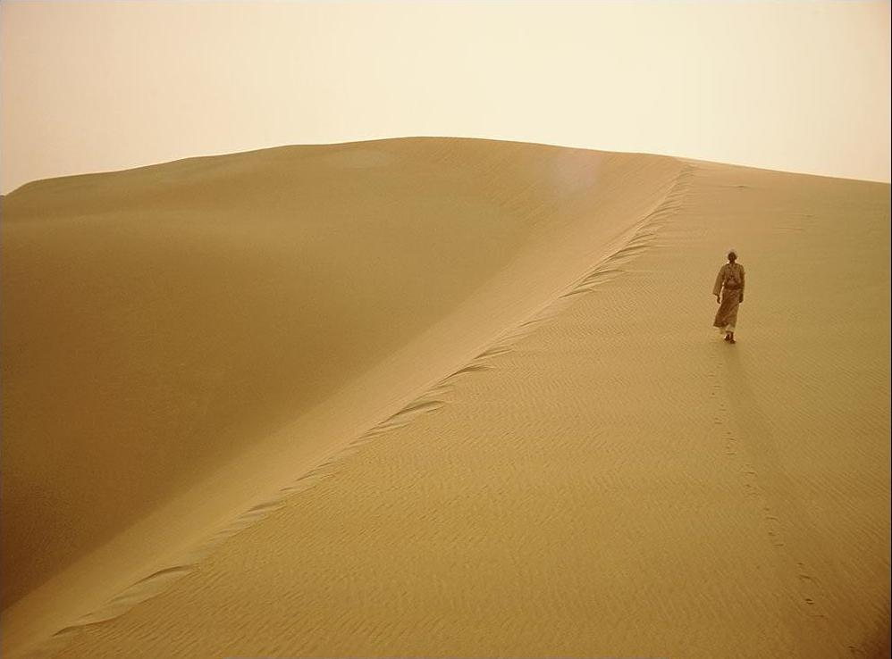
সকল শিক্ষার্থীকে
স্বাগতম
Notes:
এখানে পাঠের সঙ্গে সাদৃশ্যপূর্ণ অন্য কোন চিত্র ব্যবহার করা যেতে পারে।

Slide 2
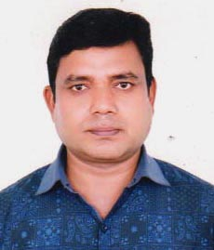
পরিচিতি
মোঃ মতিউর রহমান (বিপ্লব)
সহকারী শিক্ষক
Adarsha Ucho Biddaloy
motiur.pil.42@gmail.com

Slide 3
দুদিনের খানা
ইউসুফ অজানা অতিথিকে কয় দিনের খানা নিতে বলেছিল?
প্রশ্ন-১
প্রশ্ন-২
ঘোড়া
আশ্‌খানা হতে কী বেচেঁ নিতে বলেছিলেন ?
প্রশ্ন-৩
অজানা অতিথি
ইব্রাহিমের গুপ্ত ঘাতক কে ছিলেন ?
Notes:
স্লাইডে দেয়া প্রশ্ন গুলো শিক্ষার্থীদের জিজ্ঞাসা করবেন এবং পাঠ শিরোনাম ঘোষণার চেষ্টা করবেন।

Slide 4
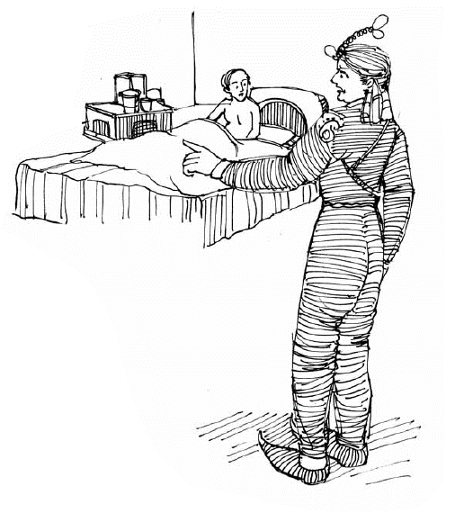
অপূর্ব প্রতিশোধ
তৃতীয় অংশ
কালিদাস রায়
Notes:
শিক্ষক শিক্ষার্থীদেরকে পাঠ শিরোনাম খাতায় লিখে নিতে বলবেন।

Slide 5
শিখনফল
এ পাঠ শেষে শিক্ষার্থীরা
কবিতাটির নির্দিষ্ট অংশ (কহিল বৃদ্ধ ---- আখেরের পথরোধ) শুদ্ধ উচ্চারণে আবৃত্তি করতে পারবে।
নতুন শব্দগুলো প্রয়োগে অনুচ্ছেদ রচনা করতে পারবে।
“এতদিন পরে তোর হত্যার লইলাম প্রতিশোধ,
খুনের নেশায় আর করিব না আখেরের পথরোধ।” – উক্তিটির তাৎপর্য ব্যাখ্যা করতে পারবে।

Slide 6
আবৃত্তি
Notes:
শিক্ষক শিক্ষার্থীদের মনোযোগ সহকারে আবৃত্তি শুনতে বলবেন।

Slide 7
শিক্ষার্থীদের আবৃত্তি
Notes:
শিক্ষার্থীদের মধ্য থেকে ২/৩ জনকে আবৃত্তি করতে বলবেন।

Slide 8
উচ্চারণ
সঙ্গে
শঙ্‌গে
শত্রু
শোত্‌ত্রু
হত্যা
হোত্‌তা
Notes:
উচ্চারণ ভাল ভাবে শোনার জন্য স্লাইড শোতে গিয়ে ধীরে ধীরে শব্দের উচ্চারণগুলো শুনব।

Slide 9
একক কাজ
উপরিউক্ত শব্দগুলো নিজে নিজে উচ্চারণ কর ও তোমার সহপাঠীকে শোনাও ।
Notes:
উচ্চারণগুলো কোরাস আকারে করা যেতে পারে।

Slide 10
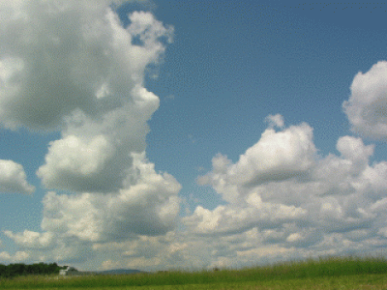
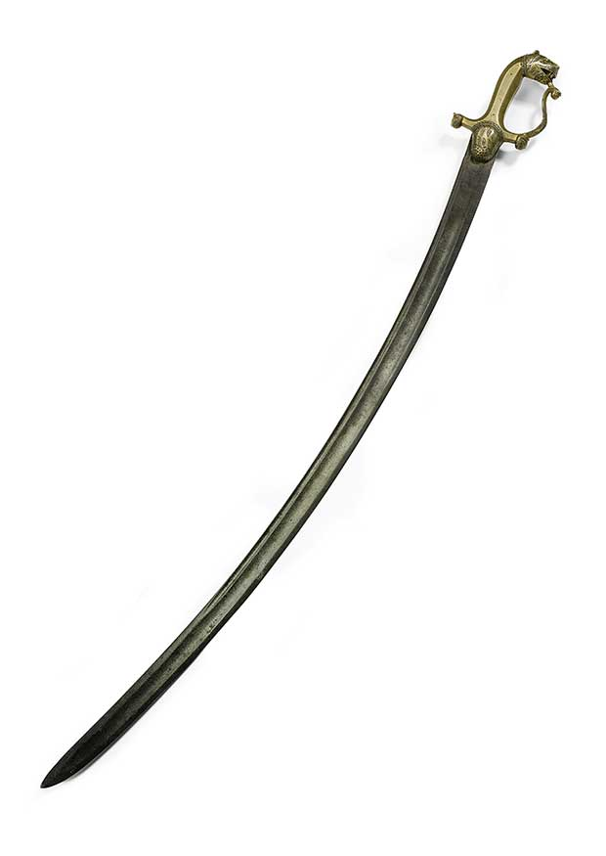
আসমান
আকাশ
তলোয়ার
যুদ্ধাস্ত্র
Notes:
শিক্ষক শব্দের পাশাপাশি ছবি দেখিয়ে শব্দার্থ জিজ্ঞাসা করবেন এবং পরবর্তীতে শব্দের অর্থ দেখাবেন।

Slide 11
জোড়ায় কাজ
জোড়ায় আলোচনা করে উপরিউক্ত শব্দ দুটি দিয়ে বাক্য রচনা কর।
Notes:
জোড়ায় কাজ দিয়ে শিক্ষক অবশ্যই তদারকি করবেন।

Slide 12
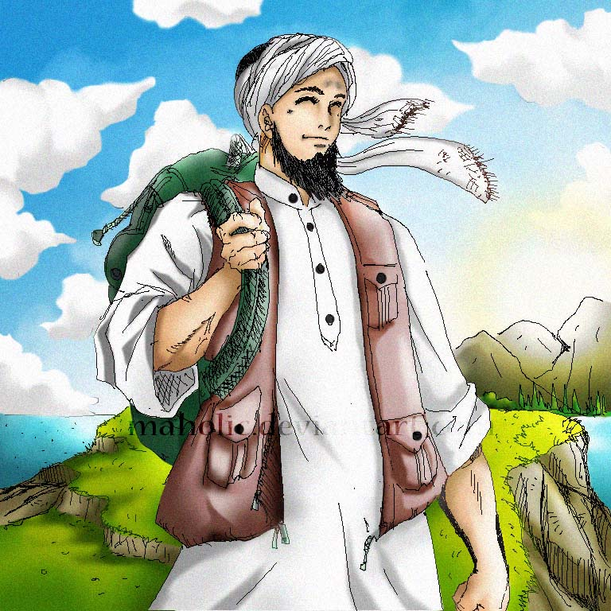
কহিল বৃদ্ধ- এতদিনে এলি, এতকাল খুঁজিলাম,
নিজে এসে হাতে ধরা দিলি আজ! ঘাতক, কী তোর নাম?
Notes:
চিত্রগুলো দেখিয়ে শিক্ষক চরণ দুটি ব্যাখ্যা করবেন।

Slide 13
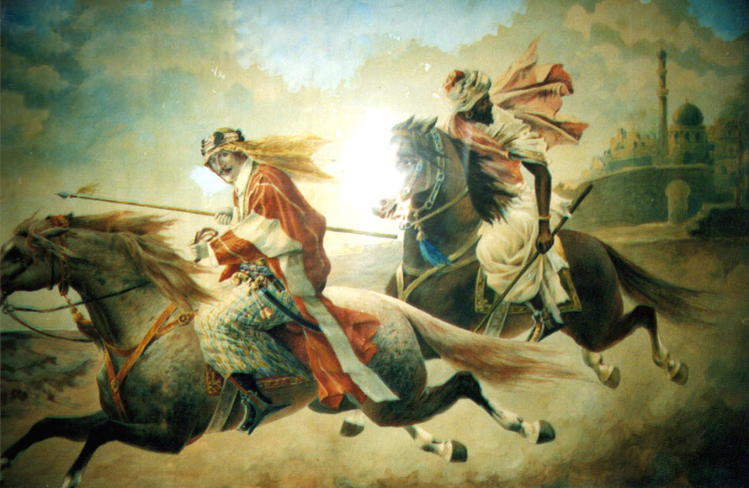
থাক-নামে আর কী কাজ আমার-মাপ করিলাম তোরে,
সব-সেরা ঘোড়া দিলাম, এখনি পালা তার পিঠে চড়ে।
Notes:
চিত্রগুলো দেখিয়ে শিক্ষক চরণ দুটি ব্যাখ্যা করবেন।

Slide 14
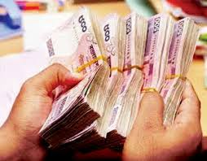
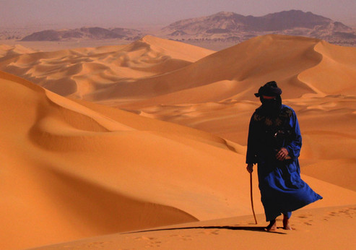
পাঁচগুণ টাকা নিয়ে যা সঙ্গে, চলে যা সুদূর দেশে,
মানুষের মন বড় দুর্বল, কাজ কি এদিকে এসে।”
Notes:
চিত্রগুলো দেখিয়ে শিক্ষক চরণ দুটি ব্যাখ্যা করবেন।

Slide 15
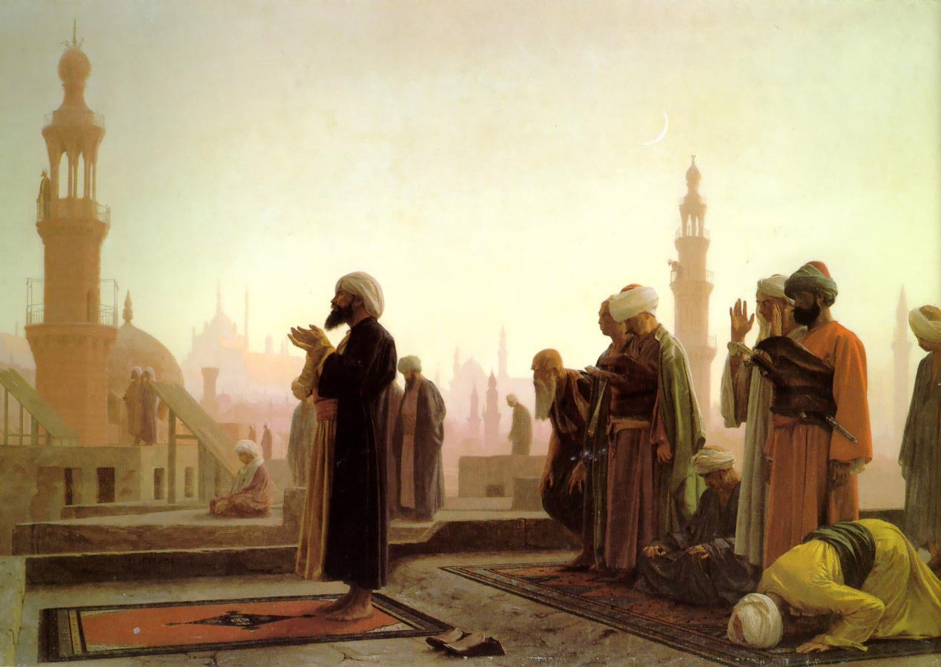
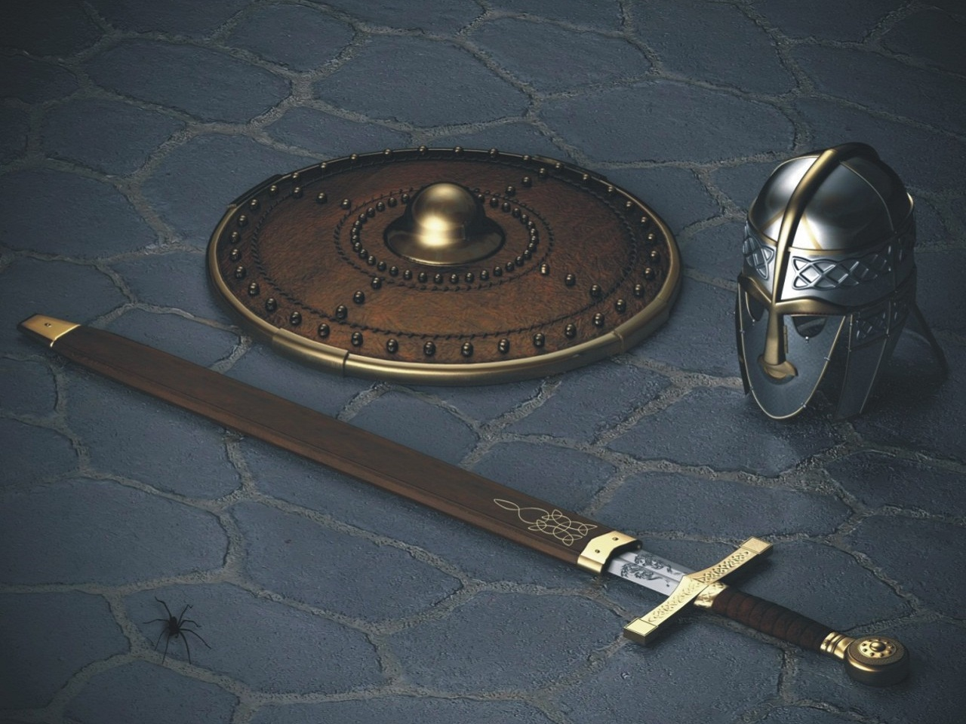
তারপর চেয়ে আসমান পানে বৃদ্ধ কহিল-বাপ।
শত্রুরে তোর তলোয়ার তলে পেয়েও করিনু মাফ।
Notes:
চিত্রগুলো দেখিয়ে শিক্ষক চরণ দুটি ব্যাখ্যা করবেন।

Slide 16
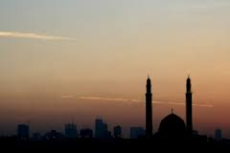
এতদিন পরে তোর হত্যার লইলাম প্রতিশোধ
খুনের নেশায় আর করিব না আখেরের পথরোধ।”
Notes:
চিত্রগুলো দেখিয়ে শিক্ষক চরণ দুটি ব্যাখ্যা করবেন।

Slide 17
দলগত কাজ
“এতদিন পরে তোর হত্যার লইলাম প্রতিশোধ,
খুনের নেশায় আর করিব না আখেরের পথরোধ।”
- উক্তিটির তাৎপর্য ব্যাখ্যা কর।
Notes:
শিক্ষক শিক্ষার্থীদের দলীয় কাজ দিয়ে তদারকি করবেন।

Slide 18
মূল্যায়ন
বৃদ্ধ যখন ঘাতককে খুজেঁ পেয়েছিল তখন কী জিজ্ঞাসা করেছিল?
নাম জিজ্ঞাসা করেছিলেন
বৃদ্ধ কীসের পিঠে চড়ে ঘাতককে পালাতে বলেছিলেন?
সেরা ঘোড়ার পিঠে চড়ে
পাঁচগুণ
কত গুণ টাকা নিয়ে সুদূর দেশে চলে যাবার কথা বলা হয়েছিল?
বৃদ্ধ কোন দিকে চেয়ে শত্রুকে মাপ করার কথা বলেছিলেন?
আসমান পানে চেয়ে
বৃদ্ধ কেন তার পুত্রের হত্যাকারীকে ক্ষমা করলেন?
Notes:
শিক্ষক শিক্ষার্থীদের মূল্যায়নের প্রশ্ন করে ফলাবর্তন প্রদান করবেন।

Slide 19
অ্যাকশন বাটন ব্যবহার করে নিচের প্রশ্ন দুটির উত্তর দাও
আবার চেষ্টা কর
‘অপূর্ব প্রতিশোধ’ কবিতা পাঠের মুল উদ্দেশ্য
উত্তর সঠিক হয়েছে
ক. ক্ষমার গুণ অর্জন করা
খ. ক্রোধ পরিত্যাগ করা
গ. সহনশীলতা ও ক্ষমার মনোভাব অর্জন
ঘ. হিংস্র মনোভাব প্রদর্শন
‘অপূর্ব প্রতিশোধ’ কবিতায় ইউসুফ চরিত্রের যে বৈশিষ্ট্য ফুটে উঠেছে -
i.প্রতিশোধস্পৃহা ii. মহানুভবতা iii. অতিথিপরায়ণতা
নিচের কোনটি সঠিক ?
ক. i
খ. ii
গ. iও ii
ঘ . i, ii ও iii
Notes:
শিক্ষক শিক্ষার্থীদের প্রশ্ন করে সঠিক উত্তর নির্দেশ করবেন। এই স্লাইডটিতে অ্যাকশন বাটনের ব্যবহার করা হয়েছে। প্রতিটি উত্তরে মাউস ক্লিক করলেই “ আবার চেষ্টা কর/ উত্তর সঠিক হয়েছে” অডিওটি শুনতে পাবেন।

Slide 20
বাড়ির কাজ
কবিতায় উল্লিখিত ইউসুফের ক্ষমা করার উদাহরণ বন্ধুদের প্রতি আচরণের ক্ষেত্রে কিভাবে তোমাকে অনুপ্রাণিত করে তা সর্বোচ্চ ১০ বাক্যে লিখে আনবে।
Notes:
এখানে পাঠের সঙ্গে সাদৃশ্যপূর্ণ অন্য কোন বাড়ির কাজ দেয়া যেতে পারে।

Slide 21
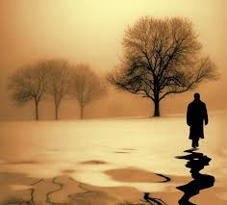
সকল শিক্ষার্থীকে
ধন্যবাদ
Notes:
এখানে পাঠের সঙ্গে সাদৃশ্যপূর্ণ অন্য কোন চিত্র দেয়া যেতে পারে।

